Slide 1
Seguidor de Linha PID
por SANJAY e ARVIND SESHAN

Slide 2
objetivos
Aprender as limitações do controle proporcional.
Aprender o que significa PID
Aprender a programar e ajustar o PID

Slide 3
Quando o seguidor poroporcional tem problemas?
Note: the following few slides are animated. Use PowerPoint presentation mode to view them
O que um humano faria?
O que o controle proporcional faz?
Na linha → seguir reto
No branco → virar a esquerda
Cruzando a linha → virar a direita
No branco → virar a esquerda
Se afastando mais da linha → virar ainda mais
Na linha → seguir reto
No branco → virar a esquerda
Cruzando a linha → Ir reto!
No branco → virar a esquerda
Se afastando mais da linha → vira a esquerda a mesma quantidade!
Leitura de luz = 50%

Slide 4
Como Podemos arrumar o controle proporcional?
O que um humano faria?
O que o controle proporcional faz?
Desviando a esquerda/na linha → virar a direita.
Se afastando mais da linha → virar ainda mais
Desviando a esquerda/na linha →vai reto!
Se afastando mais da linha → virar a mesma quantidade
1.Prever qual será a próxima leitura do sensor
2. Movimentos anteriores na direção ajudaram a reduzir o erro?

Slide 5
Integradas e derivadas
2. Movimentos anteriores na direção ajudaram a reduzir o erro?
1. Prever qual será a próxima leitura do sensor?
Se as leituras são: 75, 65, 55 → qual você acha que será a próxima leitura?
E se as leituras fossem 57, 56, 55…
Que informações você usou para dar seu palpite?
Derivada ➔ a taxa com que um valor esta variando
Quando a correção está funcionando bem, como ficam as leituras de erro?
+5, -6, +4 -3…. Por exemplo, sempre próximas a zero e com valores negativos E positivos
Quando a correção não está funcionando bem, como ficam as leituras de erro?
+5, +5, +6, +5… , por exemplo, sempre positivas OU negativas.
Como podemos detectar isso com facilidade?
Dica: olhe a soma dos erros anteriores.
Qual é o valor ideal para a soma? O que representa uma soma onde os números são grandes?
Integral ➔ a “soma” dos valores

Slide 6
O que é PID?
Proporcional [Erro] → O quão ruim esta a situação agora?
Integral →As minhas correções anteriores ajudaram a melhorar as coisas?
Derivada →Como a situação esta mudando?
Controle PID → combina os valores do erro, integral e derivada para decidir como dirigir o robô.

Slide 7
Erro
Linhas sólidas representam o que sabemos, pontilhadas o futuro (projeção).
No tempo 20, você vê Leitura de Luz = 40 e erro = -10. (X vermelho)
Subtrair o alvo
(50)

Slide 8
Integral
Olha a trajetória anterior do seguidor de linha
Soma o erro anterior
Como a área em baixo da curva do gráfico (integral)
Verde = área positiva
Vermeho = área negativa

Slide 9
Derivada
O quão rápido a posição esta mudando?
Preve onde o robô vai estar no futuro imediato
Mesma coisa que o quão rápido o erro esta variando.
Pode ser medido usando a linha tangente a curva das medidas → derivada
Aproximada usando dois pontos próximos no gráfico.
Tangent line

Slide 10
Pseudocódigo
Obtenha uma nova leitura do sensor
Calcule o “erro”
Escale o erro para determinar a contribuição para a direção (Controle Proporcional)
Use o erro para atualizar a integral (soma dos erros anteriores)
Escale a integral para determinar a contribuição para a direção (Controle Integral)
Use o erro para atualizar a derivada diferença do erro anterior
Escale a derivada para determinar a contribuição para a direção (Controle Derivada)
Combine os resultados de P, I, D e guie o robô.

Slide 11
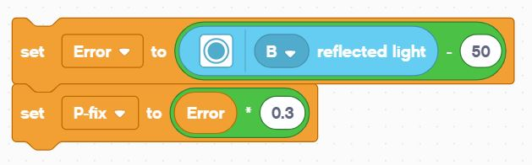
Código - Proporcional
Esse é o mesmo do controle proporcional.
Erro = distância da linha = leitura - alvo
Correção (P_fix) = Erro Integral multiplicado pela constante de proporcionalidade(K_{p}) = 0.3

Slide 12
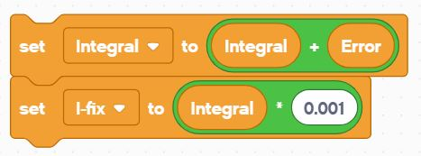
Código - Integral
Essa secção calcula a integral. Ela soma o erro atual a uma variável que contenha a soma dos erros anteriores.
A constante de escalonamento é geralmente pequena já que o valor da Integrada pode ser grande.
Integral = soma dos erros anteriores = ultima integral + erro mais recente
Correção (I_fix) = Integral multiplicada pela constante de proporcionalidade(K_{i}) = 0.001

Slide 13
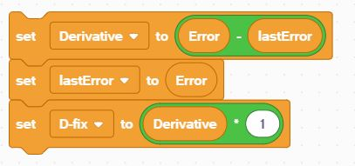
Código - derivada
Essa secção calcula a derivada. Ela subtrai o erro atual do erro anterior para achar a variação de erro.
Derivada = taxa de mudança do erro= erro atual – erro anterior
Correção (D_fix) = Derivada multiplicada pela constante de proporcionalidade (K_{d}) = 1.0

Slide 14
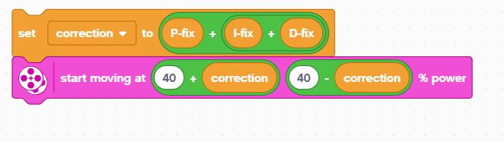
Juntando tudo
Com cada componente já escalonado podemos simplesmente soma-los.
Some os valores de “P-fix”, “I-fix” e “D-fix”. Isso calcula o valor final da correção.
No SPIKE Prime, usamos % de potência para que os motores tenham maior autonomia de movimentação.
Apply the correction the the steering of a move steering block

Slide 15
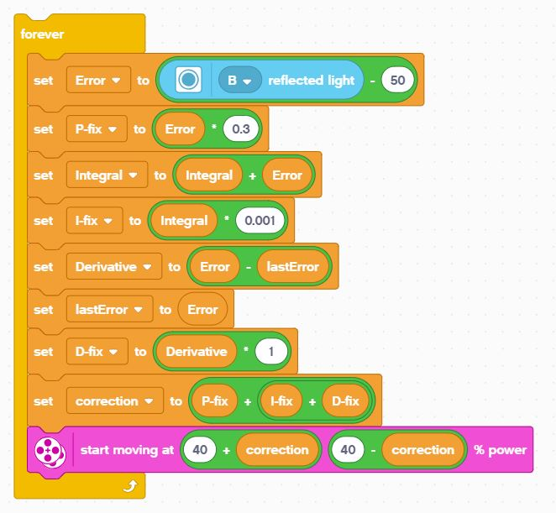
Código completo
Isso é o que você obtem ao juntar estas partes
Esperamos que agora você entenda um pouco melhor como funciona o PID

Slide 16
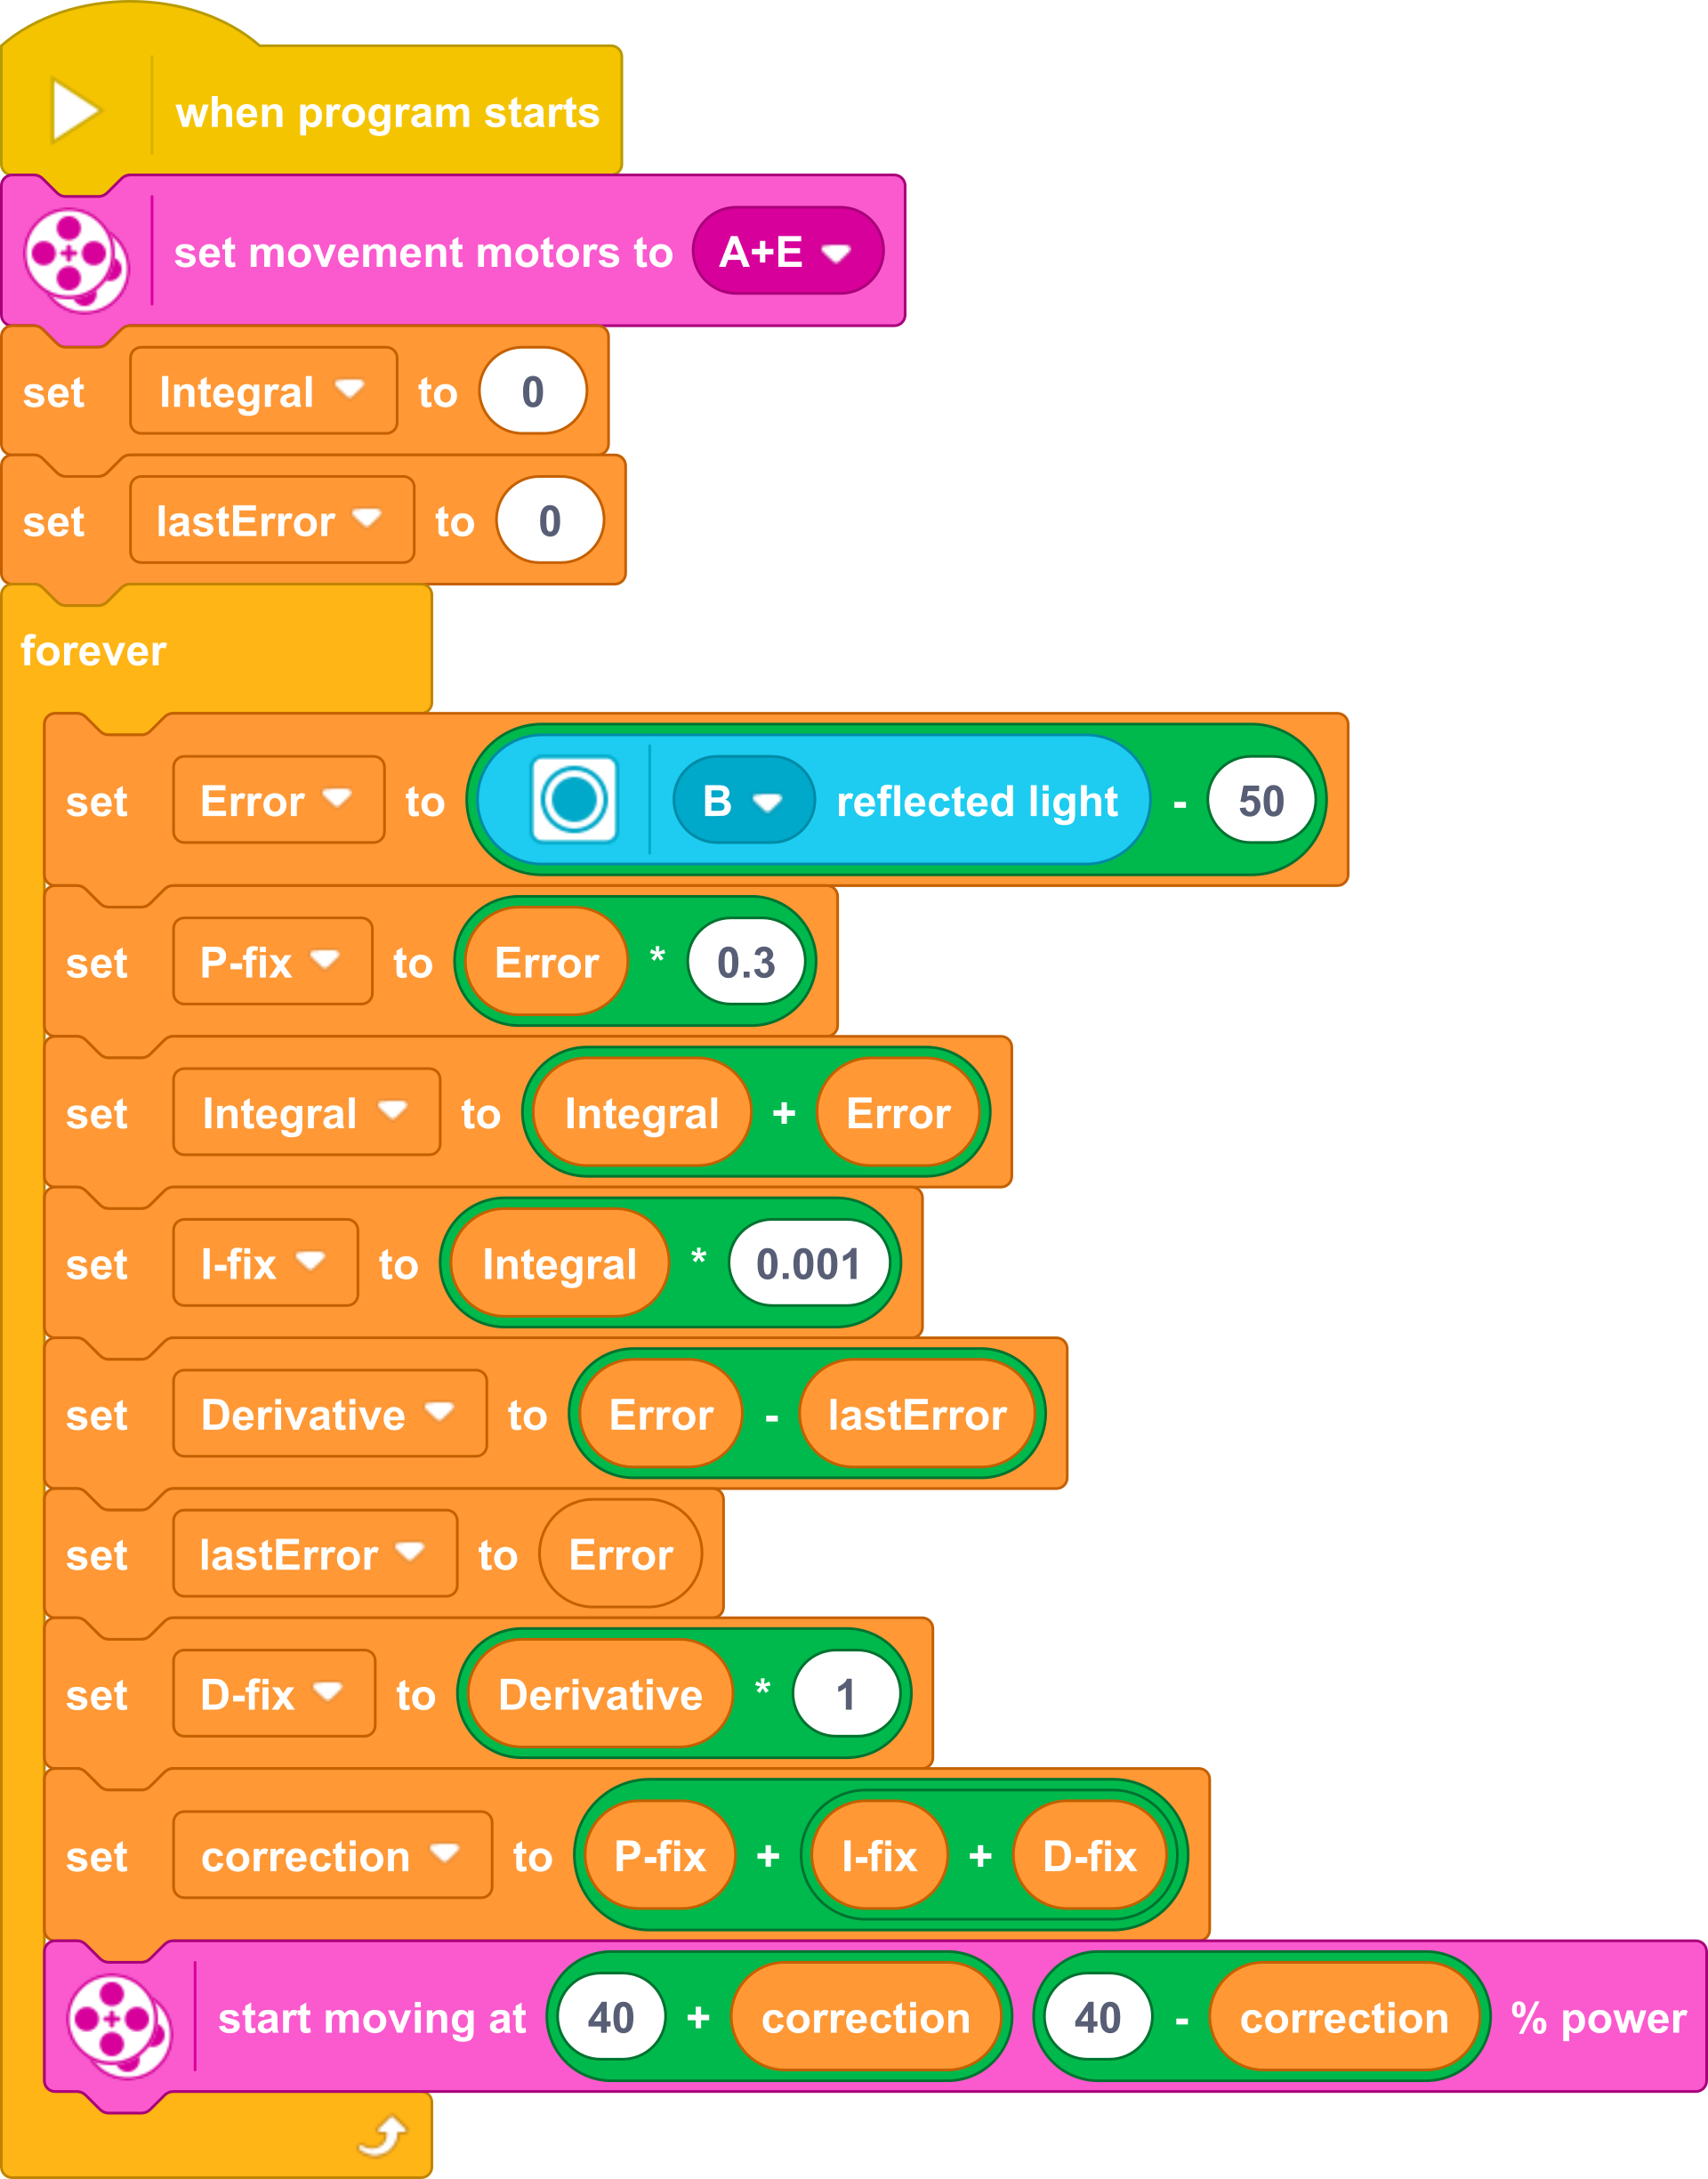
Código completo
Defina as variáveis de “last error” e integral antes de iniciar o loop para 0 porque elas serão lidas antes de terem valores escritos. Também defina os motores de movimento.

Slide 17
Passo chave: Ajustando as constantes do PID
A forma mais comum de ajustar as constantes de PID é através de tentativa e erro.
Isso pode levar um tempo. Aqui estão algumas dicas:
Desabilite tudo, com exceção da parte Proporcional (defina as outras constantes em 0). Ajuste a constante proporcional até o robô seguir a linha razoavelmente bem.
Depois habilite a Integral e ajuste-a até ter uma boa performance em uma variedade de linhas.
Finalmente, habilite a Derivada e ajuste até estar satisfeito com a performance geral.
Quando habilitar cada segmento temos algumas sugestões de valores para começar com as constantes.
P: 1.0 ajuste em incrementos de ±0.5 incialmente e ±0.1 para ajustes finos.
I: 0.05: ajuste em incrementos de ±0.01 incialmente e ±0.005 para ajustes finos.
D: 1.0 ajuste em incrementos de ±0.5 incialmente e ±0.1 para ajustes finos.

Slide 18
Avaliando seguidores de linha
Proporcional
PID
Usa o “P” de PID
Faz curvas proporcionais
Funciona bem em trechos retos e em linhas curvas
Bom para equipes intermediarias para avançadas → você precisa saber sobre blocos matemáticos.
É melhor do que controle proporcional em linhas muito curvadas, já que o robô se adapta a curvatura.
Porém, para FLL, que tem em sua maioria linhas retas, controle proporcional pode já ser o suficiente.

Slide 19
CRéDIToS
Essa lição foi criada por Sanjay Seshan e Arvind Seshan para SPIKE Prime Lessons
Mais lições em www.primelessons.org
Traduzido para o português por Lucas Colonna
This work is licensed under a Creative Commons Attribution-NonCommercial-ShareAlike 4.0 International License.

